Slide 1
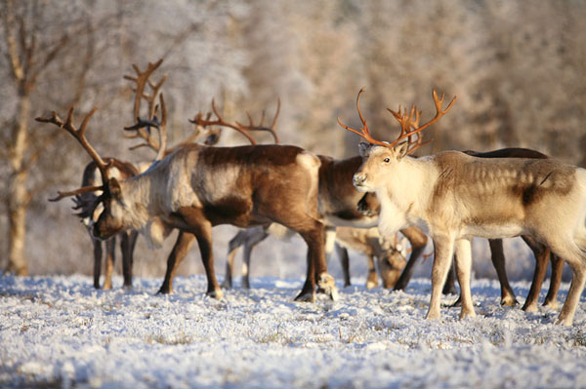
Ягель – пища для северных оленей
далее

Slide 2
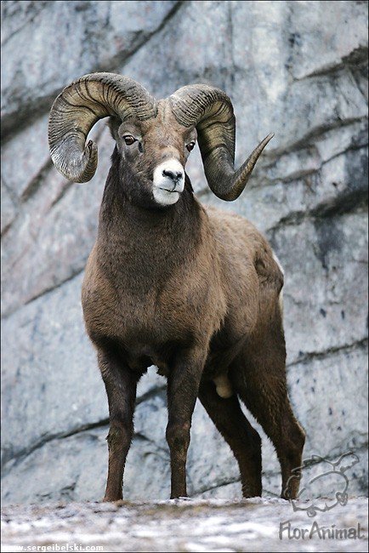
Снежный баран

Slide 3
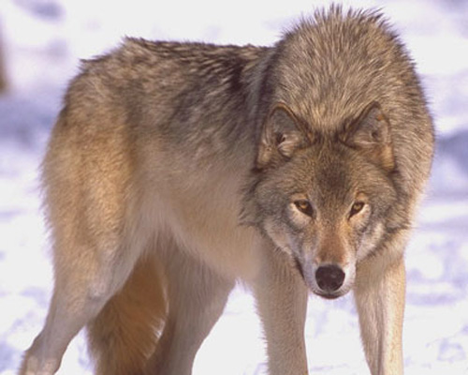
Тундровый волк

Slide 4
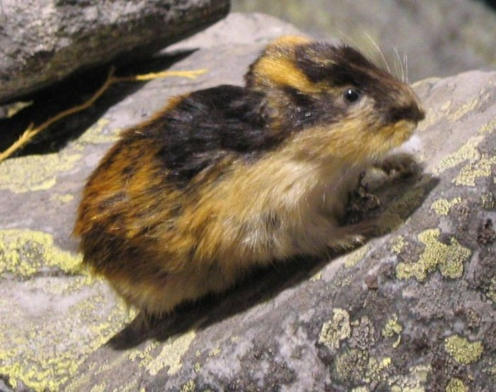
Лемминг

Slide 5
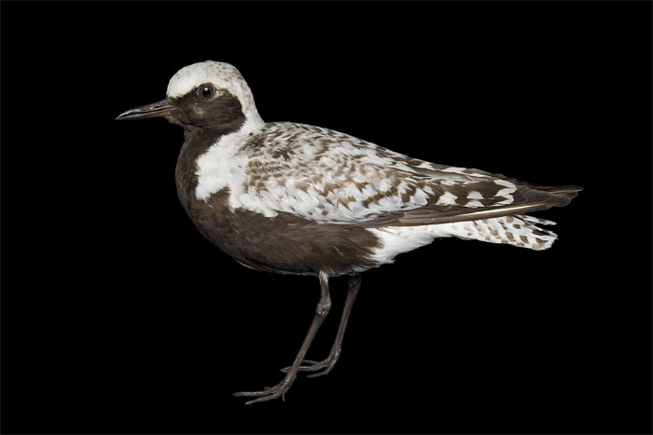
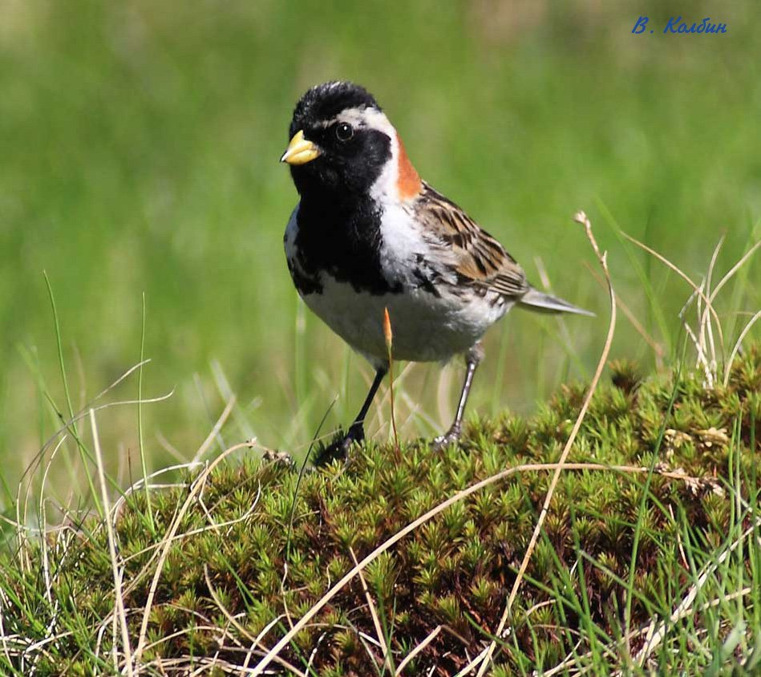
Птицы
Лапландский подорожник
Кулик
Подробнее
о животном
мире тундры

Slide 6
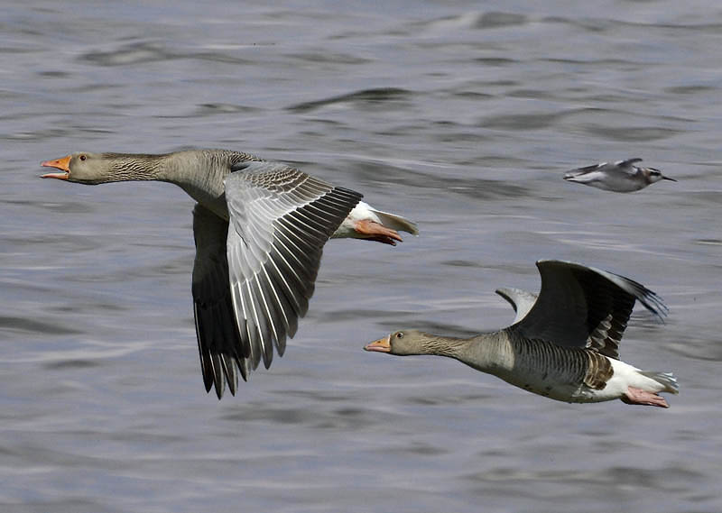
СЕРЫЕ ГУСИ

Slide 7
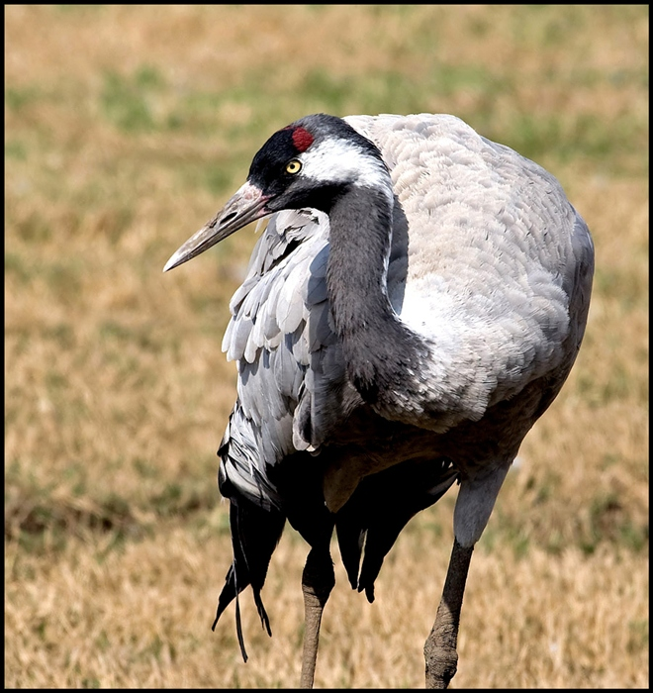
СЕРЫЙ ЖУРАВЛЬ

Slide 8
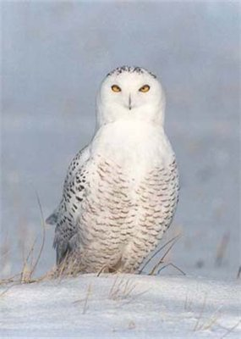
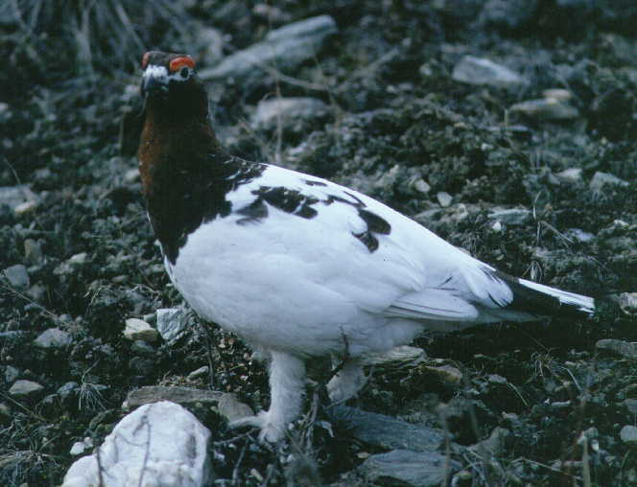
Белая куропатка
Сова
Пищевая
пирамида
содержание

Slide 9
ПИЩЕВАЯ ПИРАМИДА
назад
содержание

Slide 10
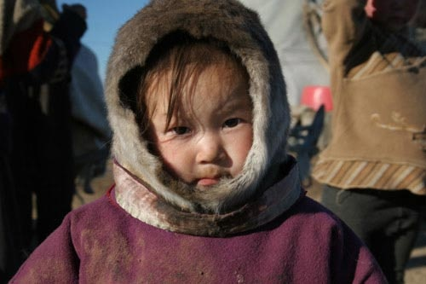
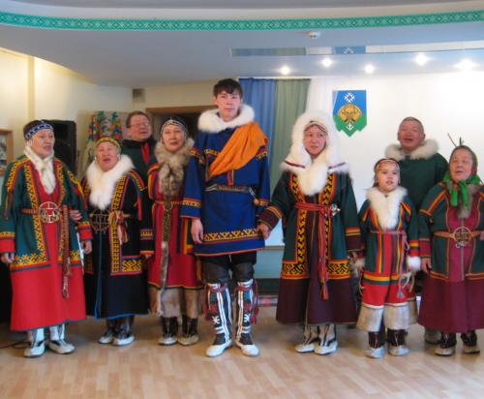
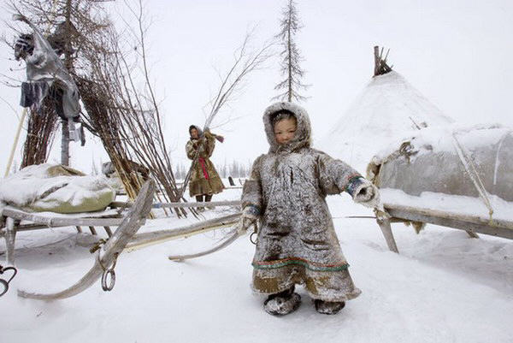
Народы тундры - ненцы

Slide 11
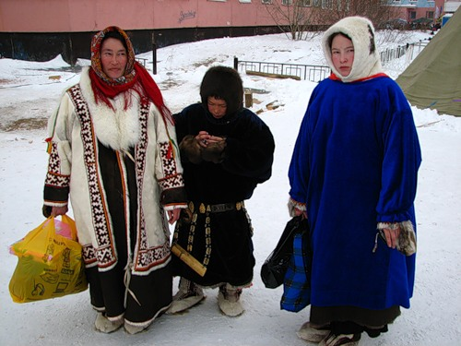
Ханты
Назад

Slide 12
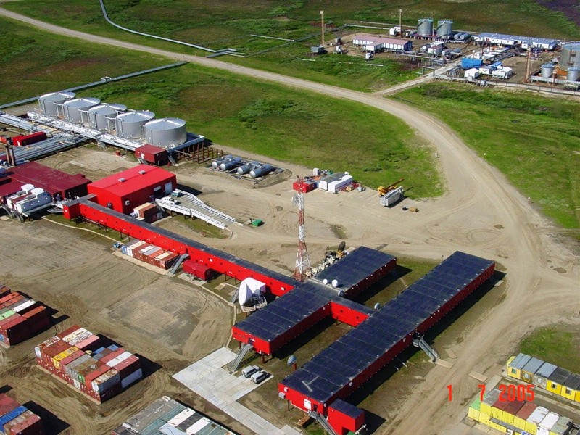
ТУНДРА И ЧЕЛОВЕК
В тундре ведётся поиск и добыча полезных ископаемых, в первую очередь нефти и газа.
Народы тундры

Slide 13
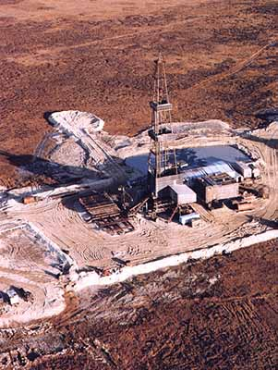
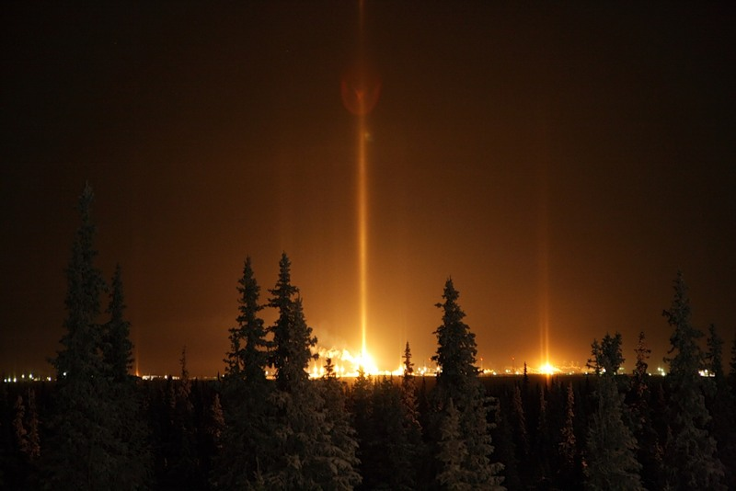
Экологические проблемы

Slide 14
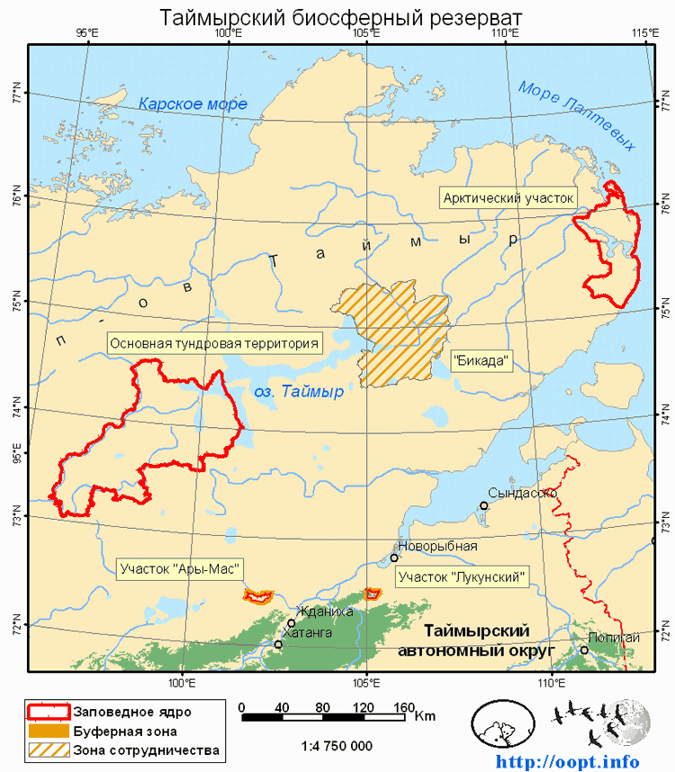
ТАЙМЫРСКИЙ ЗАПОВЕДНИК
содержание

Slide 15
СПИСОК ИСТОЧНИКОВ
Плешаков А.А. Мир вокруг нас. Учеб. Для 4 кл. нач. шк. В 2 ч. – М.: Просвещение, 2006
Таймырский биосферный заповедник [Электронный ресурс] URL: http://oopt.info/taimyr/ (дата обращения 19.06.09)
Баран снежный [Электронный ресурс] URL: http://www.floranimal.ru/ (дата обращения 19.06.09)
Карликовая берёза [Электронный ресурс] URL: http://ru.wikipedia.org/ (дата обращения 19.06.09)
Фотографии [Электронный ресурс] URL: http://images.yandex.ru (дата обращения 19.06.09)

